Slide 1

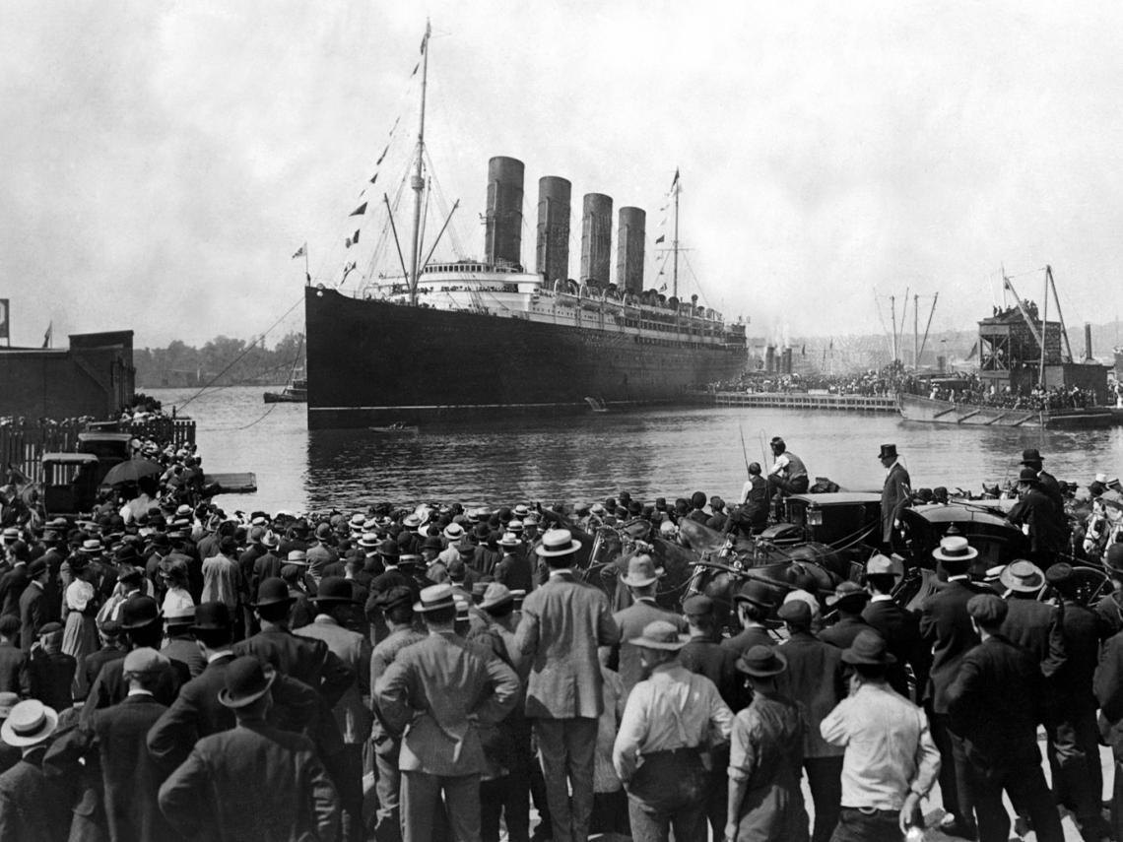
Ciencia de datos
Profesor: Enrique Camacho
enrique.camacho@gmail.com
CD – 02 – Caso de estudio: Titanic
FACULTAD DE INGENIERÍA

Slide 2
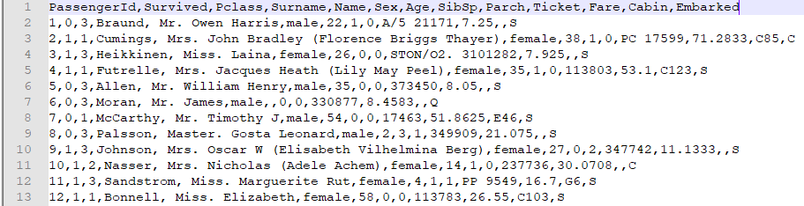
titanic_datos.txt

Slide 3
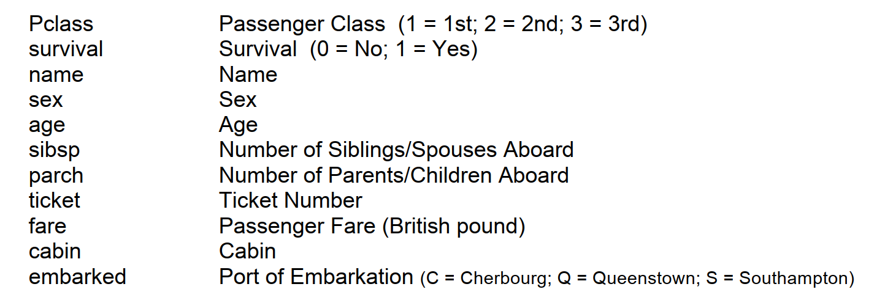
Descripción de variables
Pclass survival name | Passenger Class (1 = 1st; 2 = 2nd; 3 = 3rd) Survival (0 = No; 1 = Yes) Name
sex | Sex
age sibsp parch ticket fare cabin embarked boat | Age Number of Siblings/Spouses Aboard Number of Parents/Children Aboard Ticket Number Passenger Fare (British pound) Cabin Port of Embarkation (C = Cherbourg; Q = Queenstown; S = Southampton) Lifeboat
body home.dest | Body Identification Number Home/Destination

Slide 4
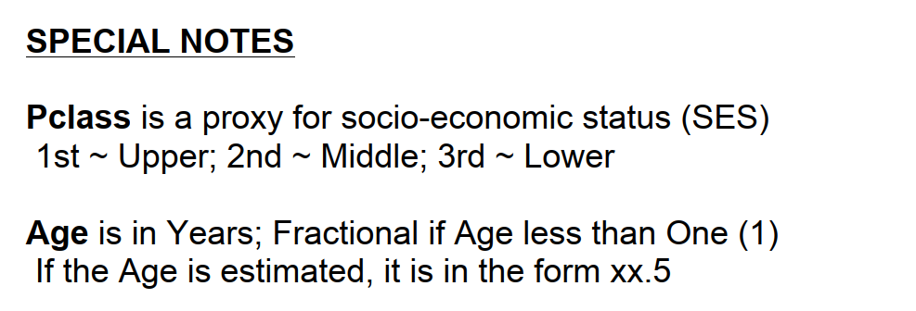
Descripción de variables

Slide 5
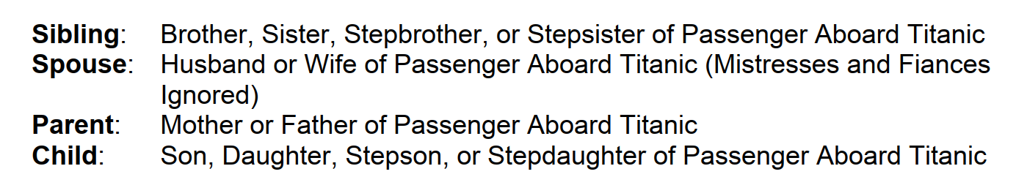
Descripción de variables

Slide 6
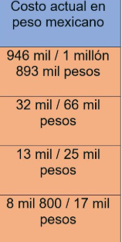
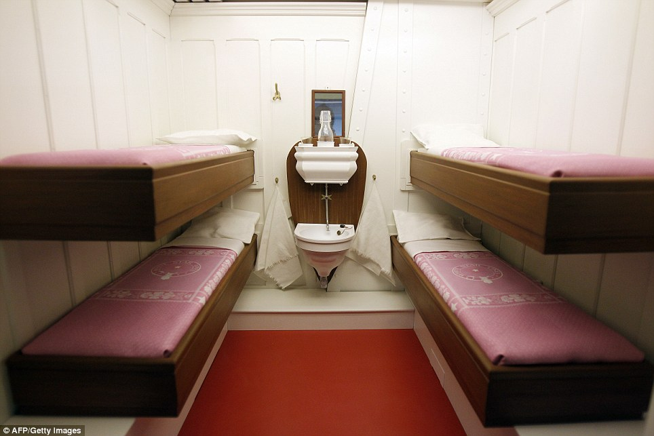

Costo actual de cada boleto
1 Pound (costo original) = 72 USD (actual)

Slide 7
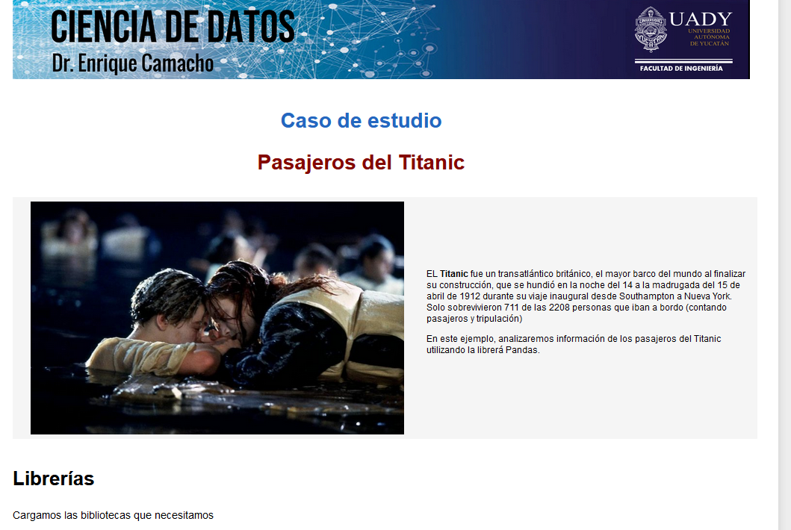
Instrucciones
Descargar el archivo ZIP que contiene el archivo:
CD_02_Funciones-Básicas-Python _CasoDeEstudio-Titanic

Slide 8
Instrucciones
Ejecutar una a una cada celda y resolver los ejercicios propuestos en la notebook.
Una vez terminado la revisión y los ejercicios de la notebook, subir a la plataforma con el siguiente nombre:
CD_02_Nombre_Apellido.ipynb

